Slide 1
Estudando para o ENEM de forma Invertida.
E.E.E.F.M. Filomena Quitiba.
Píuma-ES
Nome : Cristian Rudolf Hofmeister
Serie: 2°M01

Slide 2
Mapa Conceitual

Slide 3
Competências e Habilidades
III - Selecionar, organizar, relacionar, interpretar dados e informações representados de diferentes formas para tomar decisões e enfrentar situaçõesproblema.
M7 Apropriar-se de conhecimentos da física para compreender o mundo natural e para interpretar, avaliar e planejar intervenções científicotecnológicas no mundo contemporâneo.
H20 - Utilizar leis físicas para interpretar processos naturais e tecnológicos que envolvem trocas de calor, mudanças de pressão e densidade ou interações físicas que provoquem movimentos de objetos.

Slide 4
Conceitos da Física
Hidrostática
Teorema de Stevin:
"A diferença entre as pressões de dois pontos de um fluido em equilíbrio é igual ao produto entre a densidade do fluido, a aceleração da gravidade e a diferença entre as profundidades dos pontos."

Slide 5
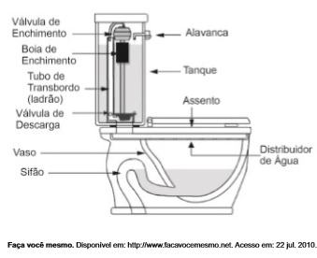
ENEM 2011-Questão 76 (Caderno Amarelo)
Um tipo de vaso sanitário que vem substituindo as válvulas de descarga está esquematizado na figura. Ao acionar a alavanca, toda a água do tanque é escoada e aumenta o nível no vaso, até cobrir o sifão. De acordo com o Teorema de Stevin, quanto maior a profundidade, maior a pressão. Assim, a água desce levando os rejeitos até o sistema de esgoto. A válvula da caixa de descarga se fecha e ocorre o seu enchimento. Em relação às válvulas de descarga, esse tipo de sistema proporciona maior economia de água.

Slide 6
A característica de funcionamento que garante essa economia é devida:
a) à altura do sifão de água.
b) ao volume do tanque de água.
c) à altura do nível de água no vaso.
d) ao diâmetro do distribuidor de água.
e) à eficiência da válvula de enchimento do tanque.

Slide 7
Resolução
A alternativa correta é a letra B.

